Slide 1







Slide 2
Quelle place de la statistique dans le suivi de la mise en œuvre des ODD et de l’Agenda 2063 ?
Notes:
D’une manière générale, l’information statistique sert à l’éclairage, aux prises de décisions et à la planification. Elle sert également, à travers des indicateurs pertinents, à la mesure et à l’évaluation des progrès réalisés pour l’atteinte des objectifs fixés dans le cadre des programmes des plans nationaux ou locaux ou des agendas internationaux tel que l’agenda international 2030 relatif aux Objectifs de Développement Durable et de l’Agenda africain 2063.
Et c’est ce que voir dans cette présentation

Slide 3
SUIVI ET REPORTING SUR LES ODD AU MAROC:
APPROCHE MÉTHODOLOGIQUE ET PRINCIPAUX PROGRÈS
Notes:
D’une manière générale, l’information statistique sert à l’éclairage, aux prises de décisions et à la planification. Elle sert également, à travers des indicateurs pertinents, à la mesure et à l’évaluation des progrès réalisés pour l’atteinte des objectifs fixés dans le cadre des programmes des plans nationaux ou locaux ou des agendas internationaux tel que l’agenda international 2030 relatif aux Objectifs de Développement Durable et de l’Agenda africain 2063.
Et c’est ce que voir dans cette présentation

Slide 4
Cadre de référence et approche méthodologique
Cadre international
la résolution onusienne 70/1 « Transformer notre monde a instiotué le programme de développement durable à l’horizon 2030;
Ce programme mondial est composé de 17 objectifs, 169 cibles et 231 indicateurs.
Notes:
Comme vous le savez, le programme de développement durable à l’horizon 2030, appelé aussi Agenda 2030 ou tout simplement les ODD, est un programme mondial qui a été adopté par la communauté internationale en septembre 2015. il est composé de 17 objectifs, 169 cibles (ou sous objectifs) et 231 indicateurs.

Slide 5

Notes:
Les 17 objectifs couvrent toutes les dimensions du développement, le social, l’économique, le culturel, la protection de l’environnement et la préservation des ressources, l’institutionel et la gouvernance ainsi que la coopération et les partenariats.

Slide 6
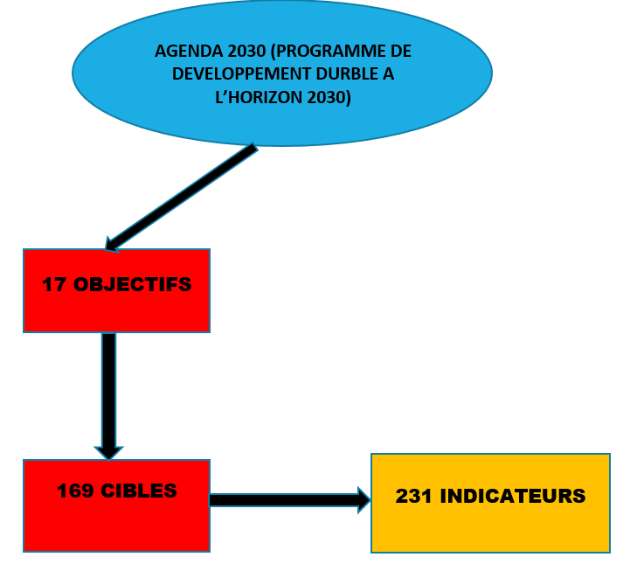
Notes:
Ces objectifs sont divisés en sous objectifs appelés cibles, et pour assurer le sui et l’évaluation des progrès réalisés pour atteindre ces cibles, la commission des statistiques des nations unies a identifié pour chaque cibles un ou plusieurs indicateurs qu’il faut renseigner et se sont ces indicateurs qui vont permettre de mesurer les avancement et faire des évaluations qui sont établis dans rapport. national.

Slide 7
Cadre national
Institution de la Commission nationale pour le développement durable par le décret n°2.19.452 le 17 juillet 2019
La commission est chargée du suivi de la mise en œuvre de l’Agenda onusien pour le développement durable, de la coordination entre les différentes autorités et instances concernées, de l’adoption des rapports et de la garantie de l’exécution des recommandations formulées.
L’article 9 de ce décret, a chargé le Haut-Commissariat au Plan (HCP) pour élaborer les rapports relatifs aux Objectifs de développement durable (ODD).
Approche participative
Un réseau de points focaux assurant une coordination efficace en matière d’échange sur l’approche méthodologique du rapport,
Notes:
Au Maroc, pour assurer cette mission, une commission nationale présidée par le Chef du Gouvernement, réunissant les départements gouvernementaux, des institutions publiques, les régions et le secteur privé a été instituée en 2019,
Cette commission est chargée du suivi de la mise en œuvre de l’Agenda, de la coordination entre les différentes autorités et instances concernées, de l’adoption des rapports établis.
Et c’est le Haut-Commissariat au Plan (HCP) a été chargé d’élaborer ces rapports..

Slide 8
2. Bilan global des principales réalisations
La production de six rapports nationaux ;
Deux rapports régionaux (régions de Tanger-Tétouan-Al Hoceima et de Casablanca-Settat.
Notes:
En termes des progrès réalisés par le Maroc depuis 2015, on va vous présenter un aperçu sur ce bilan mais on va pas faire un bilan objectif par objectif car le temps ne le permet pas on a classé les cibles selon les avancées réalisées par notre pays cad les cibles atteintes ou quasiment atteintes, les cibles pour lequelles les progès sont positifs et qui pourraient être atteintes avant 2030 et les cibles qui nécessitent encore des efforts. Pour les personnes qui veulent voir les avancées objectif par objectif nous vous orientons vers les rapports nationaux publiés sur le site du HCP. On rappelle que le Maroc compte à son bilan six rapports nationaux et 2 rapports régionaux sur les ODD (régions de Tanger-Tétouan-Al Hoceima et de Casablanca-Settat.

Slide 9
Des cibles pratiquement atteintes
Eradication de la faim et de la pauvreté extrême : la part de la population en situation pauvreté extrême 0,3% (2022).
Réduction de la mortalité maternelle et infantile : le taux de mortalité maternelle a été réduit à 72,6 décès pour 100 mille naissances vivantes (MNV)(en 2018), celui de la mortalité néonatale à 13,6 pour MNV et de la mortalité infanto-juvénile à 22,2 pour MNV.
Généralisation de la scolarisation au primaire et au collégial : En 2024, la scolarisation est généralisée au primaire et au collégial.
La parité filles-garçons (F/G) dans la scolarisation est quasiment réalisée en 2024: l’indice de parité F/G est de 0,97 au primaire, 0,96 au collégial et de 1,17 au qualifiant.
Inclusion numérique des femmes en 2024: 96,7% des femmes de 5 ans et plus possèdent un téléphone portable (97,3% pour les hommes).
Accès quasi-généralisé à l’eau potable : généralisé en milieu urbain et à 98,5% en milieu rural;
Accès généralisé à l’électricité avec un taux de 99,3%;
Elimination du travail des enfants : seulement 1,3% des enfants 7-17 ans au travail ;
Accès au logement décent : le taux d’habitat sommaire en milieu urbain est réduit à 3,4%.

Slide 10
Des cibles en cours de réalisation
Réduction de moitié de la pauvreté : réduction de la pauvreté monétaire de 4,8 % en 2014 à 3,9% en 2022 et de la pauvreté multidimensionnelle de 11,9 % à 6,8 % ;
Généralisation de la protection sociale (3.8) : selon les résultats du RGPH 2024, la proportion de la population ayant déclaré étant affiliée ou ayant droit à une couverture médicale, a atteint 70% ;
Généralisation de la scolarisation au secondaire qualifiant : un taux de scolarisation de 80,2% en 2024 ;
Elimination du mariage des mineurs : un recul de la part des mariages des mineurs dans le total des mariages à 5%.
Efficacité d’utilisation des ressources en eau : le Maroc s’est engagé, en application des Hautes Instructions Royales, dans une politique nationale ambitieuse de l’eau visant une gestion durable de ces ressources, conciliant entre le développement de l’offre et la rationalisation de la demande ;

Slide 11
Promotion des énergies renouvelables : La part des énergies renouvelables dans la puissance installée nationale s’élève en 2024 à 45,3% se rapprochant de l’objectif national de porter cette part à 52% en 2030 ;
Désenclavement du monde rural : Le taux de désenclavement rural a atteint 90,1% en 2024 ;
Modernisation des infrastructures : la dynamique de modernisation des infrastructures économiques se trouve boostée avec l’organisation de la CAN e 2025 et de la coupe du monde de Football 2030 ;
Amélioration de la gestion de la dette : réduction de la ratio dette/PIB à 67,7% en 2024 ;
Amélioration de la part de marché du Maroc dans les exportations mondiales : de 0,14% en 2016 à 0,17% en 2024.

Slide 12
Principales cibles nécessitant un redoublement d’efforts
Réduction des disparités territoriales : la pauvreté multidimensionnelle touche la population rurale quatre fois plus que la population urbaine (13,1 % contre 3,0%) et quatre fois la population de la région de Béni Mellal-Khénifra que celle de Laâyoune-Sakia El Hamra (9,8% contre 2,4%) ;
Lutte contre les maladies transmissibles, notamment la tuberculose et les maladies non transmissibles : le Maroc enregistre encore 92 cas pour 100.000 habitants en 2023 et les maladies non transmissibles constituent encore la principale cause de décès avec une mortalité prématurée de 24% ;
Qualité des apprentissages : la qualité des apprentissages nécessite des efforts d’amélioration puisque seulement 46% des élèves de la 4ème année primaire et 36% de la 2ème année collège ont acquis les niveaux minimums des compétences demandées en mathématiques contre une moyenne internationale de 91% et 81% respectivement ;
Eradication de l’analphabétisme : en 2024, le taux d’analphabétisme chez les personnes de 10 ans et plus est de 24,8% (32,4% pour les femmes et à 38% en milieu rural) ;
Généralisation et égalité d’accès à l’enseignement supérieur : en 2024, le taux brut de scolarisation dans l’enseignement supérieur (18-22 ans) est de 48% ;
Notes:
On reconnait toutefois qu’il y a des indicateurs difficile à renseigner c’est pourquoi on a parfois recours à des proxy pour pouvoir donner une évaluation qui se rapproche de la cible

Slide 13
Eradication de la violence contre les femmes et les filles : le taux est de 57% (2019);
Promotion de la participation des femmes à la prise de décision : 24,3% dans la chambre des représentants, 11,7% dans la Chambres des Conseillers et 28% des postes de responsabilité ;
Promotion d’une croissance économique soutenue : la croissance économique demeure volatile, en deçà du potentiel et du seuil nécessaire pour une création d’emploi de masse ;
Réduction du poids secteur informel : en 2023, l’informel représente 33,1% dans l’emploi non agricole et 13,6% de la valeur ajoutée hors agriculture et administration publique ;
Promotion de l’emploi décent : le taux de chômage s’élève à 13,3% ;
Réduction de la proportion de jeunes non scolarisés et sans emploi ni formation (NEET) : 24,4% en 2024;
Promotion d’une industrialisation durable : la contribution des industries manufacturières est de 15,3% dans le PIB et de 12,6% dans l’emploi ;
Réduction des inégalités sociales : l’indice de Gini est de 40,5% en 2022 ;
Réduction des émissions de Gaz à effet de serre : 98 871,7 Gigagrammes équivalent CO₂ (Gg éq CO₂) en 2022.

Slide 14

Notes:
L’agenda 2063 est un agenda Africain qui constitue une feuille de route à long terme (sur 50 ans) pour 54 pays de l’Afrique qui vise à transformer le continent en une puissance mondiale d'ici 2063, en mettant l'accent sur le développement inclusif, la paix et l'intégration.

Slide 15
Les Sept Aspirations de l’Agenda 2063
1
Une Afrique prospère fondée sur la croissance inclusive et le développement durable
Bien-être et capital humain
Transformation économique et productivité
Durabilité et résilience environnementale
2
Un continent intégré, uni sur le plan politique et ancré dans les idéaux du panafricanisme et la vision de la renaissance africaine.
Afrique unie (fédérale / confédérée)
Une infrastructure de classe mondiale sur tout le continent
3
Une Afrique de bonne gouvernance, de démocratie, de respect des droits de l'homme, de justice et d’état de droit
Démocratie et Droits humains
Gouvernance
Leadership transformateur
4
Une Afrique vivant dans la paix et dans la sécurité
Paix et sécurité
Stabilité institutionnelle
5
Une Afrique dotée d’une forte identité culturelle, d’un patrimoine commun, et de valeurs et d’éthique partagées
Promouvoir les valeurs culturelles africaines et la renaissance africaine
6
Une Afrique dont le développement est axé et s’appuie sur le potentiel de ses populations, notamment celles des femmes et des jeunes
Éducation de qualité
Égalité des sexes
Autonomisation des jeunes
7
Une Afrique qui agit en tant qu’acteur et partenaire fort, uni et influent sur la scène mondiale
Influence mondiale
Autonomie financière
Notes:
Ceci représente les objectifs de la deuxième décennie de l’agenda

Slide 16
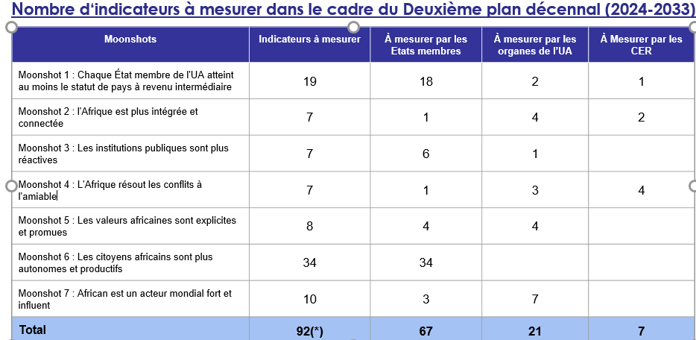

Slide 17
Le Haut-Commissariat au Plan et l’Agenda 2063
Le Haut-Commissariat au Plan (HCP), point focal du Maroc auprès de l’Union Africaine a soumis trois rapports nationaux (2019, 2021, 2023) sur la mise en œuvre de l’Agenda 2063.
Un 4ème rapport (2024) en cours de réliasdation
Notes:
Le HCP a déjà réalisé 3 rapports pour une première décennie et prépare un 4eme.

Slide 18
3. Défis du SNS et recommandations
Seulement une partie des 169 cibles de l’Agenda des ODD a pu être évaluée.
A cet effet il est recommandé de :
Sensibiliser les acteurs sur l’importance et le rôle de l’information statistique dans la gouvernance du développement ;
Doter les départements de structures et de ressources humaines spécialisés en systèmes d’information ;
Renforcer la coordination et la coopération entre les producteurs des données pour faciliter l’échange et l’accessibilité
Promouvoir le renforcement des capacités dans le domaine de la statistique notamment le recours aux nouvelles technologies pour produire et calculer les indicateurs complexes.
Notes:
Ce qui montre les difficultés rencontrées pour renseigner l’ensemble des indicateurs de l’agenda. et ce pour plusieurs raisons:
Manque de données ou de l’accès à certaines données;
La complexité de calcul de certains indicateurs nécessitant l’utilisation de nouvelles techniques
La production périodique de certaines informations ne permettent pas une actualisation régulière
Nécessité de données émanant de sources différents….

Slide 19
Merci pour votre attention
Notes:
Pour cet agenda un ensemble d’indicateurs sont à renseigner ce qui montre l’importance et la nécessité de promouvoi et renforcer les systèmes nationaux de statistique.

